Slide 1
Optische Schalter
Robert Appel
03.07.19
MOpti Seminar

Slide 2
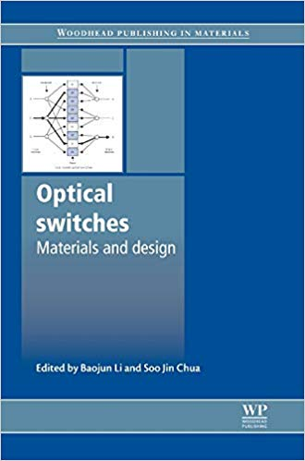
Motivation: Vortrag
Was sind optische Schalter ?
Wie werden optische Schalter gebaut ?
Was beantwortet dieser Vortrag ?
Arten des Schaltens
Verschiedene physikalische Phänomene die Schalten ermöglichen
Funktionsweisen & Grundprinzipien verschiedener Schalter
Aufbau

Slide 3
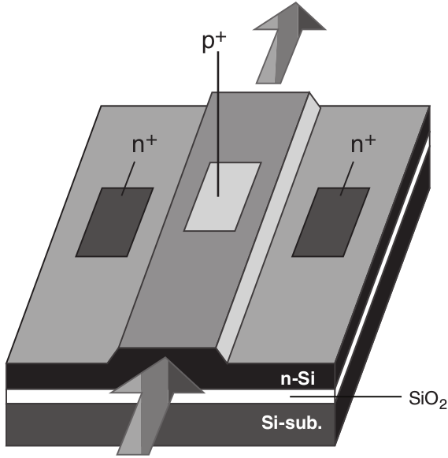
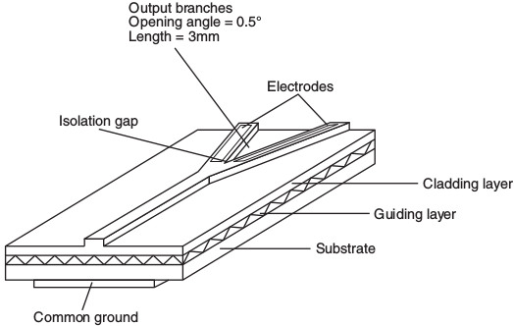
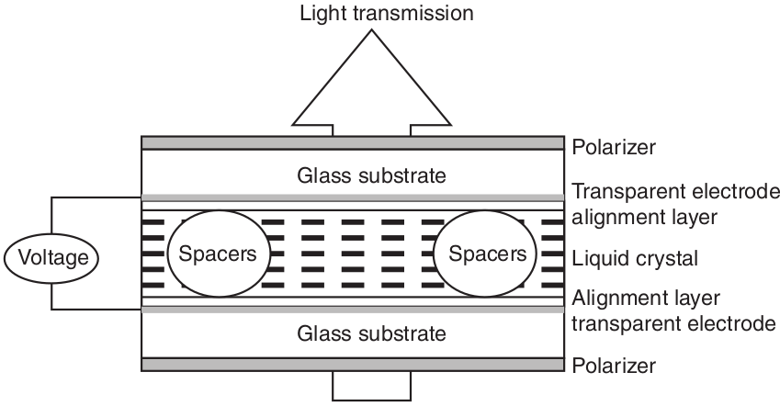
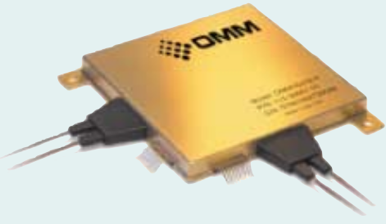
Inhalt:
Grundlagen:
Motivation: Warum optische Schalter ?
Überblick - Was bedeutet optisches Schalten ?
Verschiedene Schalter:
Weitere physikalische Phänomene die Schalten ermöglichen

Slide 4
Grundlagen

Slide 5

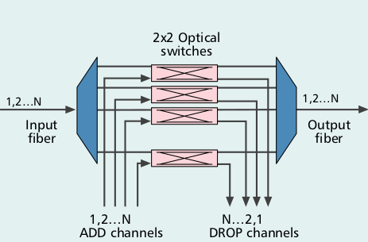
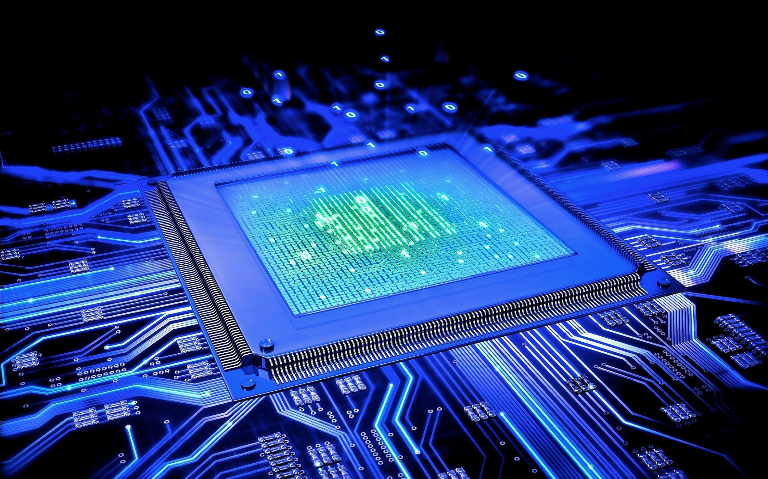
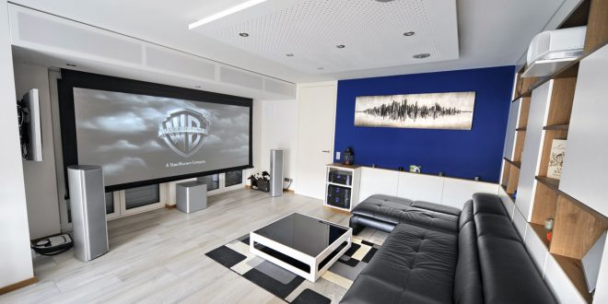
Motivation: Warum optische Schalter ?
http://getwallpapers.com/wallpaper/full/b/4/9/
165631.jpg
Netzausbau mit Glasfaser
HD-TV und 3D Kino
Datenraten 1000 Gbits/s
optische Multiplexer
P. De Dobbelaere, K. Falta, S. Gloeckner, S. Patra, IEEE Communications Magazine
40, 88–95 (März 2002)
https://wallpapercave.com/w/wp1904594
https://www.lowbeats.de/installation-das-versteckte-
heimkino/

Slide 6
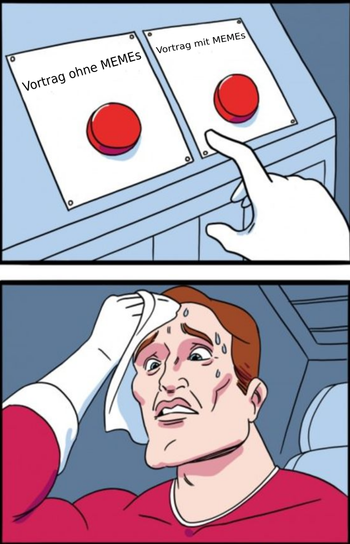
Überblick - Was bedeutet optisches Schalten ?
Alles beginnt mit einer Entscheidung...
Im optischen Bereich:
ON/OFF Schalten
räumliches Schalten
Welches physikalische Phänomen ?
Energiedissipation
Schaltgeschwindigkeit
Signalverluste
Anhand welcher Eigenschaft wird geschaltet ?

Slide 7
Verschiedene Schalter

Slide 8
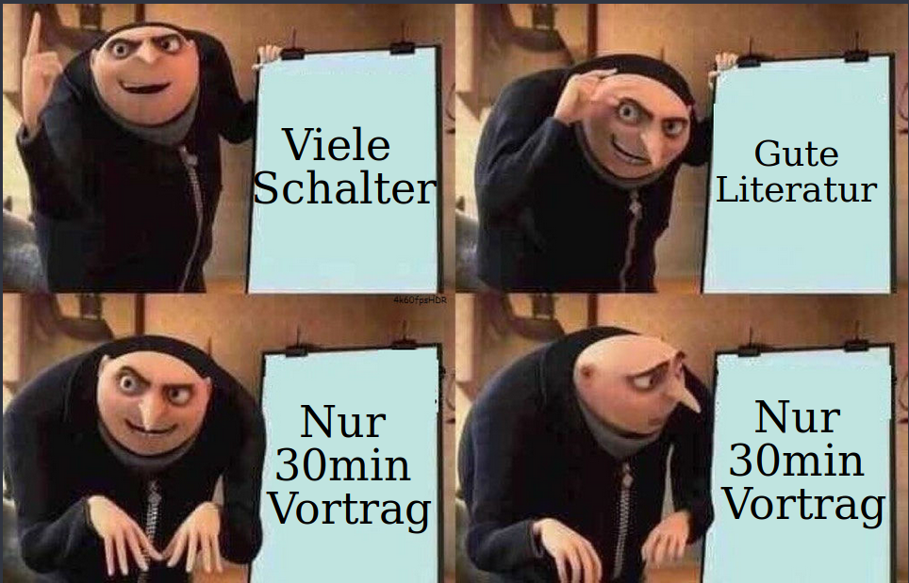
Verschiedene Schalter
Elektro-optisch
Thermo-optisch
Magneto-optisch
Mikro-elektro-mechanisch (MEMS)
semiconductor optical amplifier (SOA)
Schalten mit nichtlinearen Effekten
Flüssigkristall Schalter
Schalten mit photonischen Kristallen
Faser-Schalter
Quanten-optisch

Slide 9
Verschiedene Schalter
Elektro-optisch
Thermo-optisch
Magneto-optisch
Schalten mit nichtlinearen Effekten
Flüssigkristall Schalter
Mikro-elektro-mechanisch (MEMS)
semiconductor optical amplifier (SOA)
Schalten mit photonischen Kristallen
Faser-Schalter
Quanten-optisch

Slide 10
Elektro-optischer Schalter

